Slide 1
字符串扩展
单击此处添加副标题
张瑾
2020/6/28

Slide 2
每日一词

Slide 3

01.
字符串的unicode表示法
02.
模板字符串
03.
字符串新方法
04.
单击此处添加文本具体内容
05
单击此处添加文本具体内容
目录

Slide 4
字符串的unicode表示法
01
单击此处添加文本具体内容

Slide 5
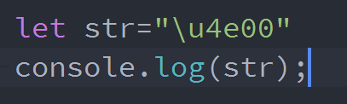
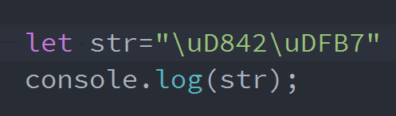
字符串的unicode表示法
ES6允许字符串采用unicode表示字符
但是，这种表示法只限于码点在\u0000~\uFFFF之间的字符。超出这个范围的字符，必须用两个双字节的形式表示。
知识扩充：unicode编码表
https://blog.csdn.net/tgvincent/article/details/93884725

Slide 6
模板字符串
02
单击此处添加文本具体内容

Slide 7
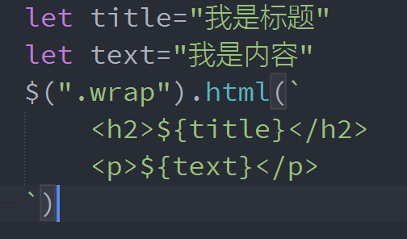
模板字符串
讲ajax的时候就接触过模板字符串，相信大家已经用的滚瓜烂熟了。
反引号（`）作为包裹模板字符串的符号，在模板字符串中可以引入表达式，放在${}中。甚至还能调用函数。

Slide 8
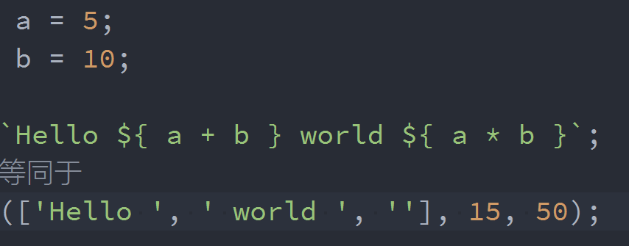
模板字符串
标签函数：es6中函数的调用可以使用模板字符串。
alert`abc`等价于 alert([“abc”])
但是如果调用函数的模板字符串中有变量，则会把模板字符串先处理成多个参数再调用。

Slide 9
字符串新方法
03
单击此处添加文本具体内容

Slide 10
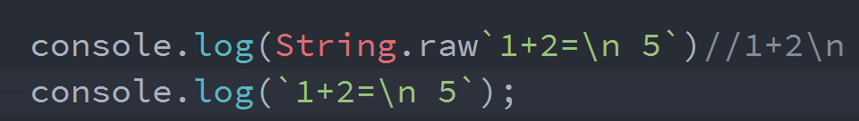
字符串新方法
raw():该方法返回一个斜杠都被转义（即斜杠前面再加一个斜杠）的字符串，往往用于模板字符串的处理方法。

Slide 11
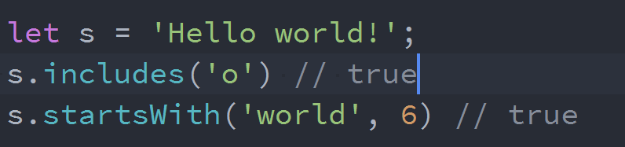
字符串新方法
以前字符串只有indexOf这一个方法查找是否包含某个字符串，es6新提供了三个方法用于查找指定字符串。
includes：返回一个布尔值，表示是否包含这个字符串
startsWith:返回布尔值，表示是否以某个字符串开头
endsWith:返回布尔值，表示是否以某个字符串结尾
它们都可以传入第二个参数，表示查找的起始位置。

Slide 12
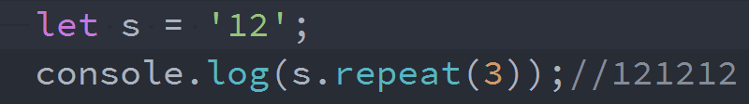
字符串新方法
repeat()用于重复某个字符串，参数为重复的次数。返回一个新字符串，重复过后的新的字符串。

Slide 13
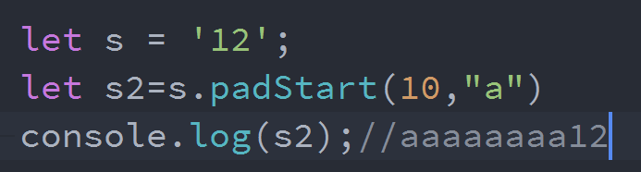
字符串新方法
es8新增的字符串方法
padStart,padEnd:字符串补全长度的功能。如果某个字符串不够指定长度，会在头部或尾部补全。
两个参数：第一个参数是字符串补全生效的最大长度，第二个参数是用来补全的字符串。

Slide 14
作业
1.

Slide 15
Thanks

